Slide 1
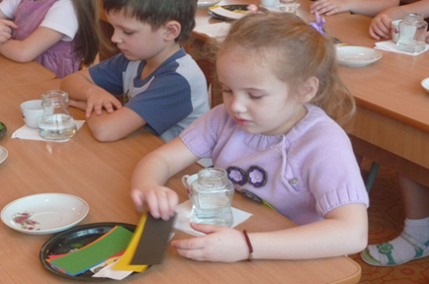
Муниципальное Бюджетное Дошкольное Образовательное Учреждение детский сад КВ №6 «Незабудка» г. Пущино Московской области
Итоговый практико-значимый проект
Тема: «Развитие познавательного интереса у старших дошкольников через экспериментально-исследовательскую деятельность»
Выполнила воспитатель группы №4 Новицкая Л.М.
Пущино 2014

Slide 2
Актуальность
Проект разработан в силу особой актуальности проблемы воспитания экологической культуры дошкольников. Современное содержание воспитательно-образовательной работы с детьми дошкольного возраста предполагает гуманизацию всего педагогического процесса. Организация опытно-экспериментальной деятельности в детском саду проходит в форме партнерства взрослого и ребенка, что способствует развитию у ребенка активности, самостоятельности, умению принять решение, пробовать делать что-то, не боясь, что получится неправильно, вызывает стремление к достижению, способствует эмоциональному комфорту, развитию социальной и познавательной деятельности.
2

Slide 3
Цель: Развивать познавательный интерес у дошкольников к экспериментально-исследовательской деятельности. Воспитание экологического сознания.
Задачи проекта:
- Изучение и анализ научной и методической литературы по экспериментально-исследовательской деятельности в детском саду;
- Создание педагогических, оптимальных условий в группе для экспериментально-исследовательской деятельности;
- Разработать технологию экспериментальной деятельности для работы с детьми старшего дошкольного возраста;
- Определить эффективные формы взаимодействия детей с педагогами, родителями и социумом;
- Анализ, результативность и перспективы работы по экспериментально-исследовательской деятельности в детском саду.
3

Slide 4
Этапы проекта
IIII
Организационный (1 неделя). Изучение научно-методической литературы, создание педагогических условий, предметно-пространственной развивающей среды.
Содержательный (3 недели).
Внедрение в практическую деятельность знаний, полученных в НОД, беседах, экскурсиях, играх и т.д.
Заключительный (1 неделя)
анализ достижения целей и полученных результатов; определение дальнейших направлений реализации рассматриваемой в проекте проблемы в воспитательно-образовательном процессе ДОУ.
4

Slide 5
Модель взаимодействия участников проекта
родители
Экологический музей
медперсонал
Ребёнок
методист
психолог
воспитатели
5

Slide 6
I этап – организационно-подготовительный
Модель интеграции образовательных областей
Социально – коммуникативное
Развитие
(Развитие общения и взаимодействия ребёнка со взрослыми и сверстниками)
Познавательное, речевое развитие
(Развитие интересов детей, любознательности и познавательной мотивации)
Экспериментально-исследовательская деятельность
Художественно – эстетическое
Развитие
(становление эстетического отношения к окружающему миру)
Физическое
Развитие
(становление ценностей здорового образа жизни, овладение его элементарными нормами и правилами)
6

Slide 7
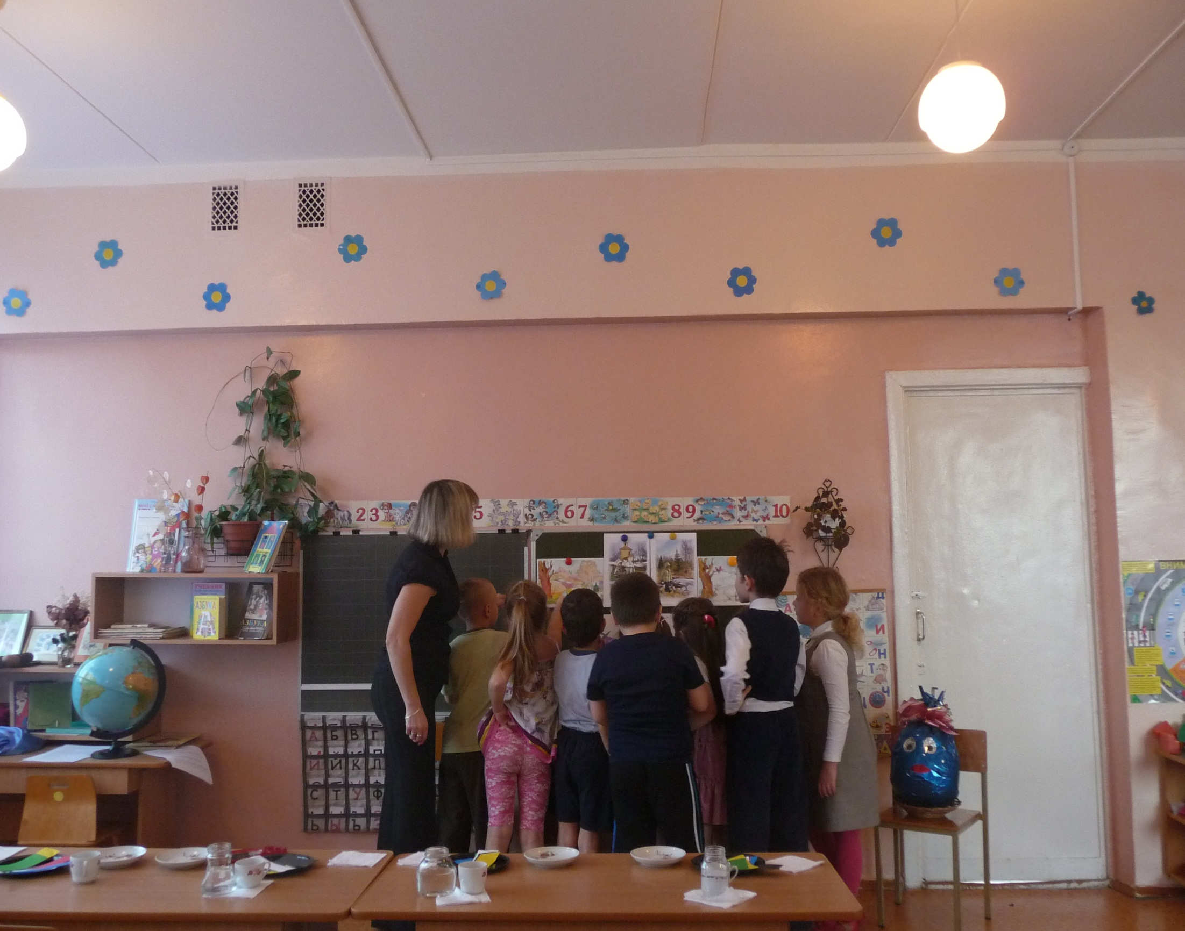
Технология работы НОД
Экскурсии, беседы, наблюдения
Технология работы по теме проекта
Чтение художественной литературы
1 шаг-
2
Посещения экологического музея
Проведение опытов в детском саду и дома
Введение сказочных героев в совместную деятельность
Проведение итоговой НОД по экспериментальной деятельности
7

Slide 8
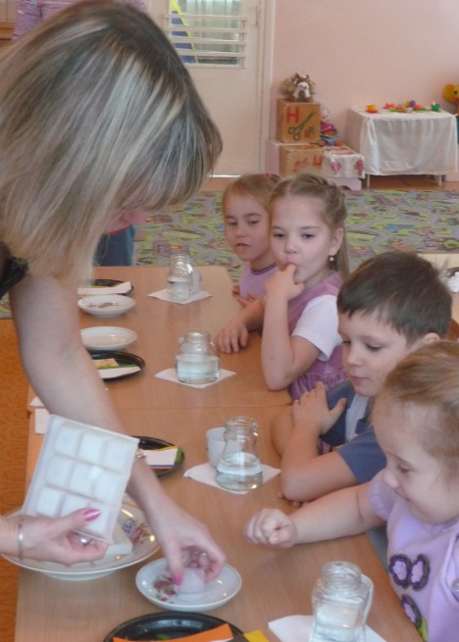
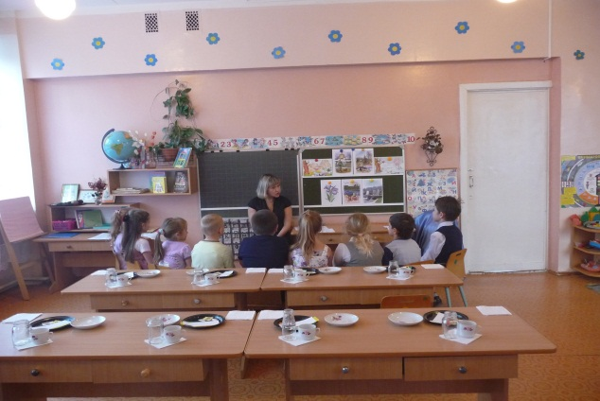
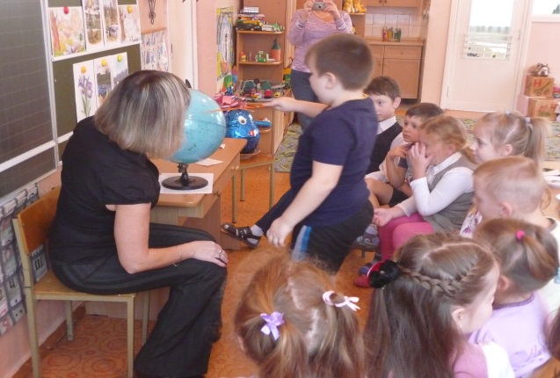
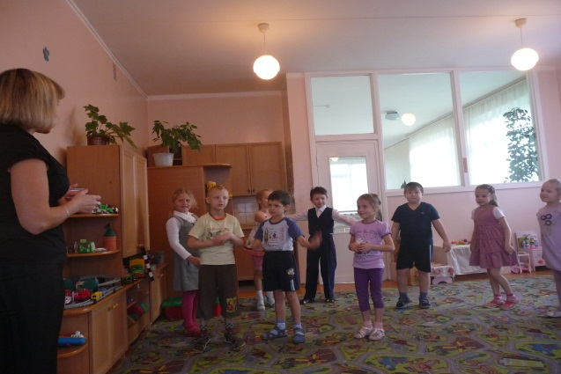
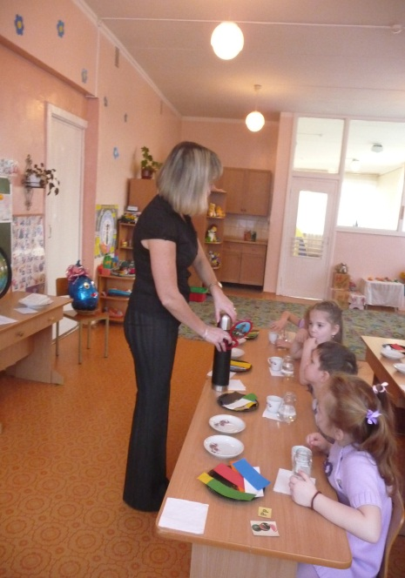
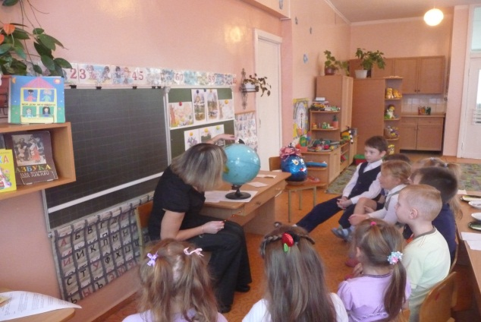
Работа с детьми
8

Slide 9
•Ребёнок интересуется окружающими предметами и активно действует с ними, овладевает основными культурными способами деятельности, проявляет инициативу и самостоятельность в игре, познавательно-исследовательской деятельности; •ребенок способен к волевым усилиям, может следовать социальным нормам поведения и правилам в экспериментальной деятельности; •ребенок проявляет любознательность, задает вопросы взрослым и сверстникам, интересуется причинно-следственными связями, пытается самостоятельно придумывать объяснения явлениям природы и поступкам людей; склонен наблюдать, экспериментировать; •Ребёнок способен к принятию собственных решений, опираясь на свои знания и умения в исследовательской деятельности.
Целевые ориентиры
9

Slide 10
В результате реализации данного проекта у воспитанников сформируется бережное и экономное отношение к водным ресурсам, овладеют несложными способами экспериментирования с водой. У детей появляются исследовательские умения, соответствующие возрасту (дети учатся задавать вопросы природоведческого характера, устанавливать причинно-следственные связи, появляется потребность получить экспериментальным путем). Повышается воспитательная компетентность родителей в экологическом образовании дошкольников.
Практическая значимость
10

Slide 11
1. Дыбина, О.В. Неизведанное рядом: занимательные опыты и эксперименты для дошкольников[Текст] /Дыбина ,О.В. - М.,2005г. 3.Зубкова, Н. М. Воз и маленькая тележка чудес. Опыты и эксперименты для детей от 3 до 7 лет.[Текст]/Зубкова, Н.М.-2007г. 4. Иванова, А.И. «Естественно - научные наблюдения и эксперименты в детском саду. Человек».[Текст] / Иванова, А.И.-М. , 2004г. 5. Иванова А.И. Программа экологического образования дошкольников «Живая экология». [Текст] / Иванова, А.И. - М., 2006г. 6. Иванова А.И. Экологические наблюдения и эксперименты в детском саду. [Текст] / Иванова, А.И. - М., 2004 7.Скоропулова, О. А. Занятия с детьми старшего дошкольного возраста потеме «Вода» . [Текст] /Иванова, А.И. М., 2008г. 8.Тугумева, Г.Г., Чистякова, А.Е. Экспериментальная деятельность детей среднего старшего дошкольного возраста. [Текст] / Тугумева, Г.Г., Чистякова. СПБ.2011г.
Список литературы
11

Slide 12
Организация развивающей среды и экспериментально- исследовательской деятельности дошкольников способствует: 1. у детей - развитию познавательной и учебной деятельности, психических процессов, активизации мышлений, умственных умений анализа, синтеза, сравнения и классификации, обобщения и экстраполяции, развитию речи, умению формулировать свои мысли; 2. у педагогов – изучению и внедрению новых технологий, повышению профессионального мастерства; 3. повышению статуса ДОО и качества воспитательно-образовательной работы, соответствию современным требованиям дошкольного образования.
Выводы
12

